Slide 1











BÀI GIẢNG TRỰC TUYẾN
TẬP VIẾT - LỚP 3
TUẦN 6

Slide 2


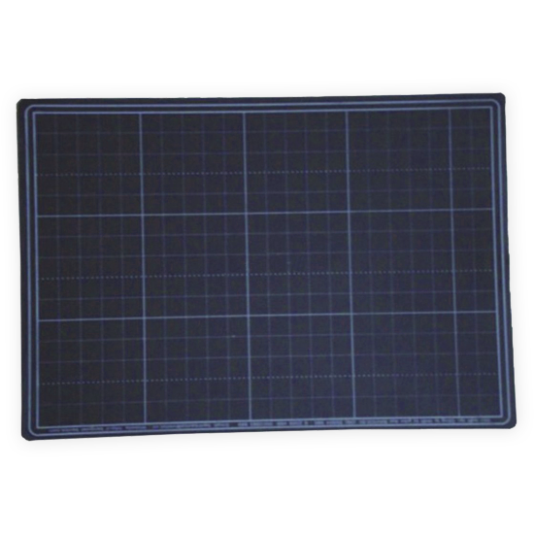

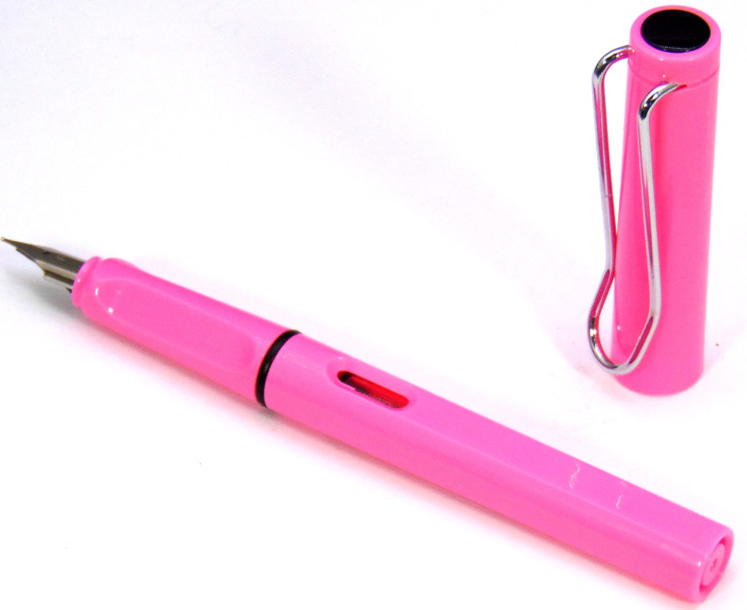

Slide 3

Tập viết
Ôn chữ hoa D, Đ

Slide 4



YÊU CẦU CẦN ĐẠT
- Viết chữ D : 1 dòng cỡ nhỏ.
- Viết chữ Đ, H : 1 dòng cỡ nhỏ.
- Viết tên riêng Kim Đồng: 2 dòng cỡ nhỏ.
- Viết câu ứng dụng: 5 lần.

Slide 5
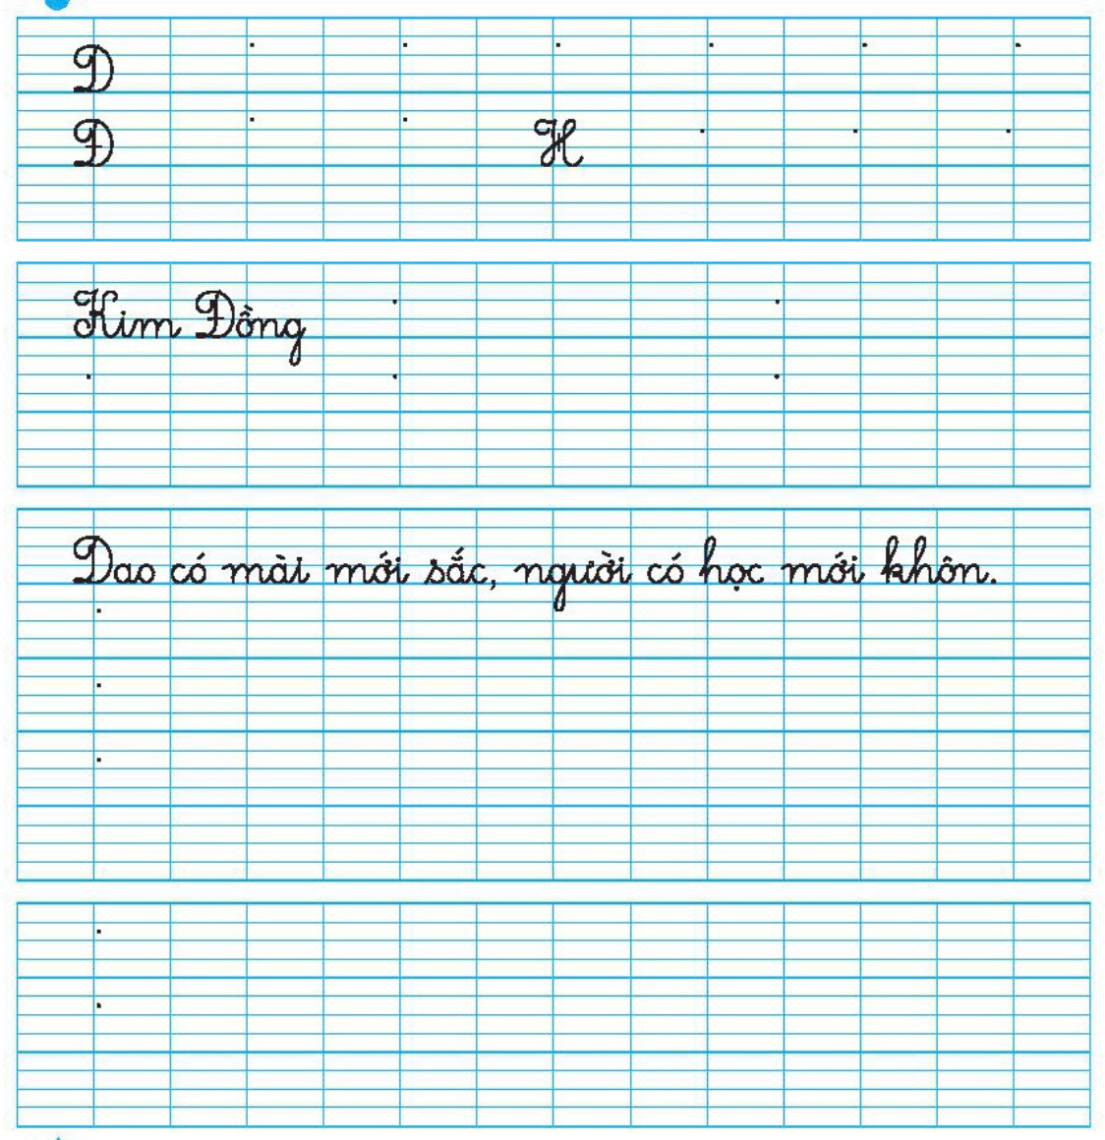
Bài viết có những chữ hoa nào ?
Notes:
5

Slide 6

D, Đ, H

Slide 7
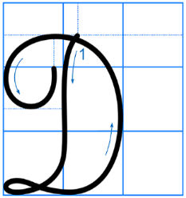
Quan sát, nhận xét chữ hoa D.
- Chữ hoa D được tạo bởi mấy nét ? Đó là những nét nào ?
Gồm 1 nét:
Là kết hợp của 2 nét cơ bản: nét lượn 2 đầu và nét cong phải nối liền nhau, tạo 1 vòng xoắn nhỏ ở chân chữ.
- Chữ hoa D cao mấy ly ?

Slide 8
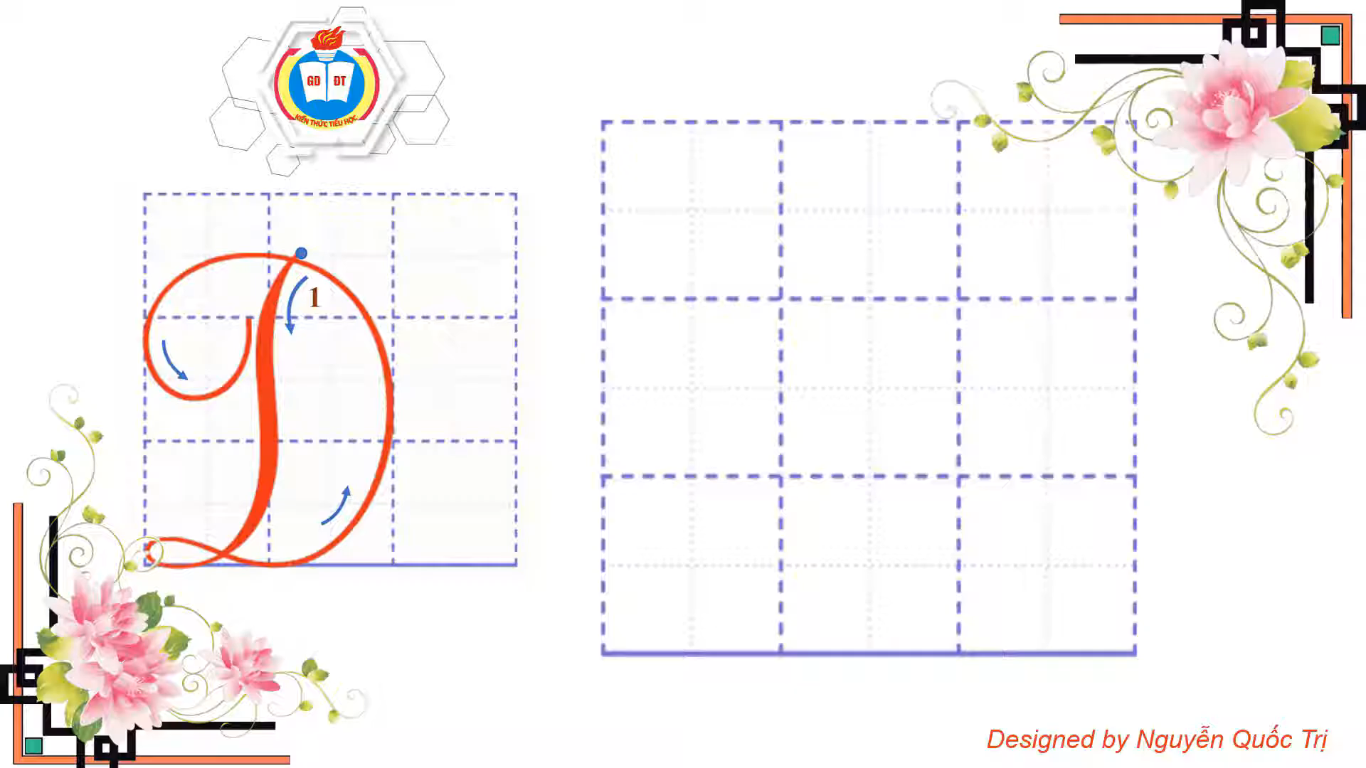

Slide 9
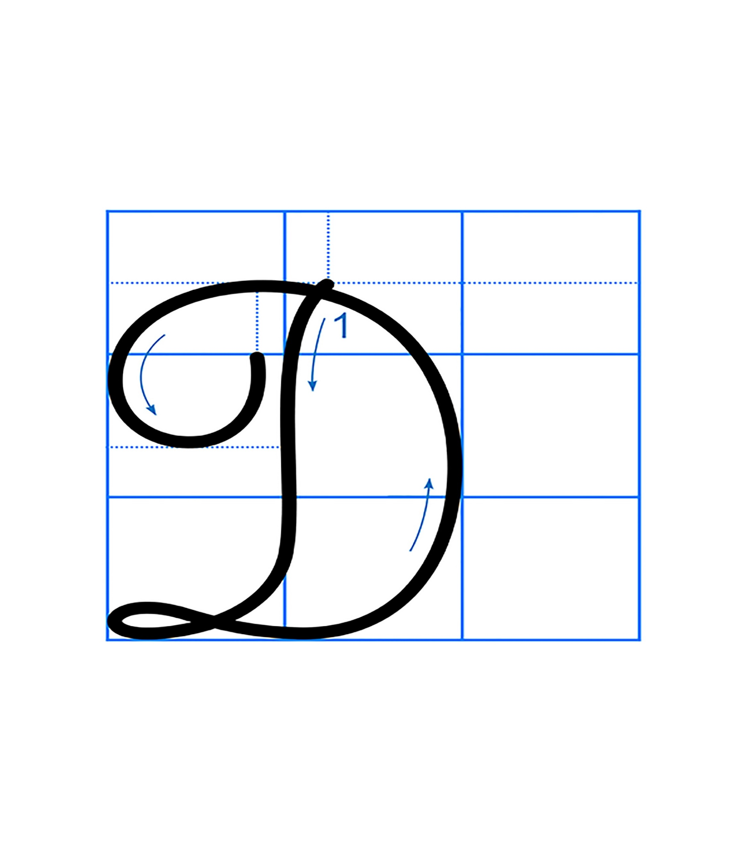
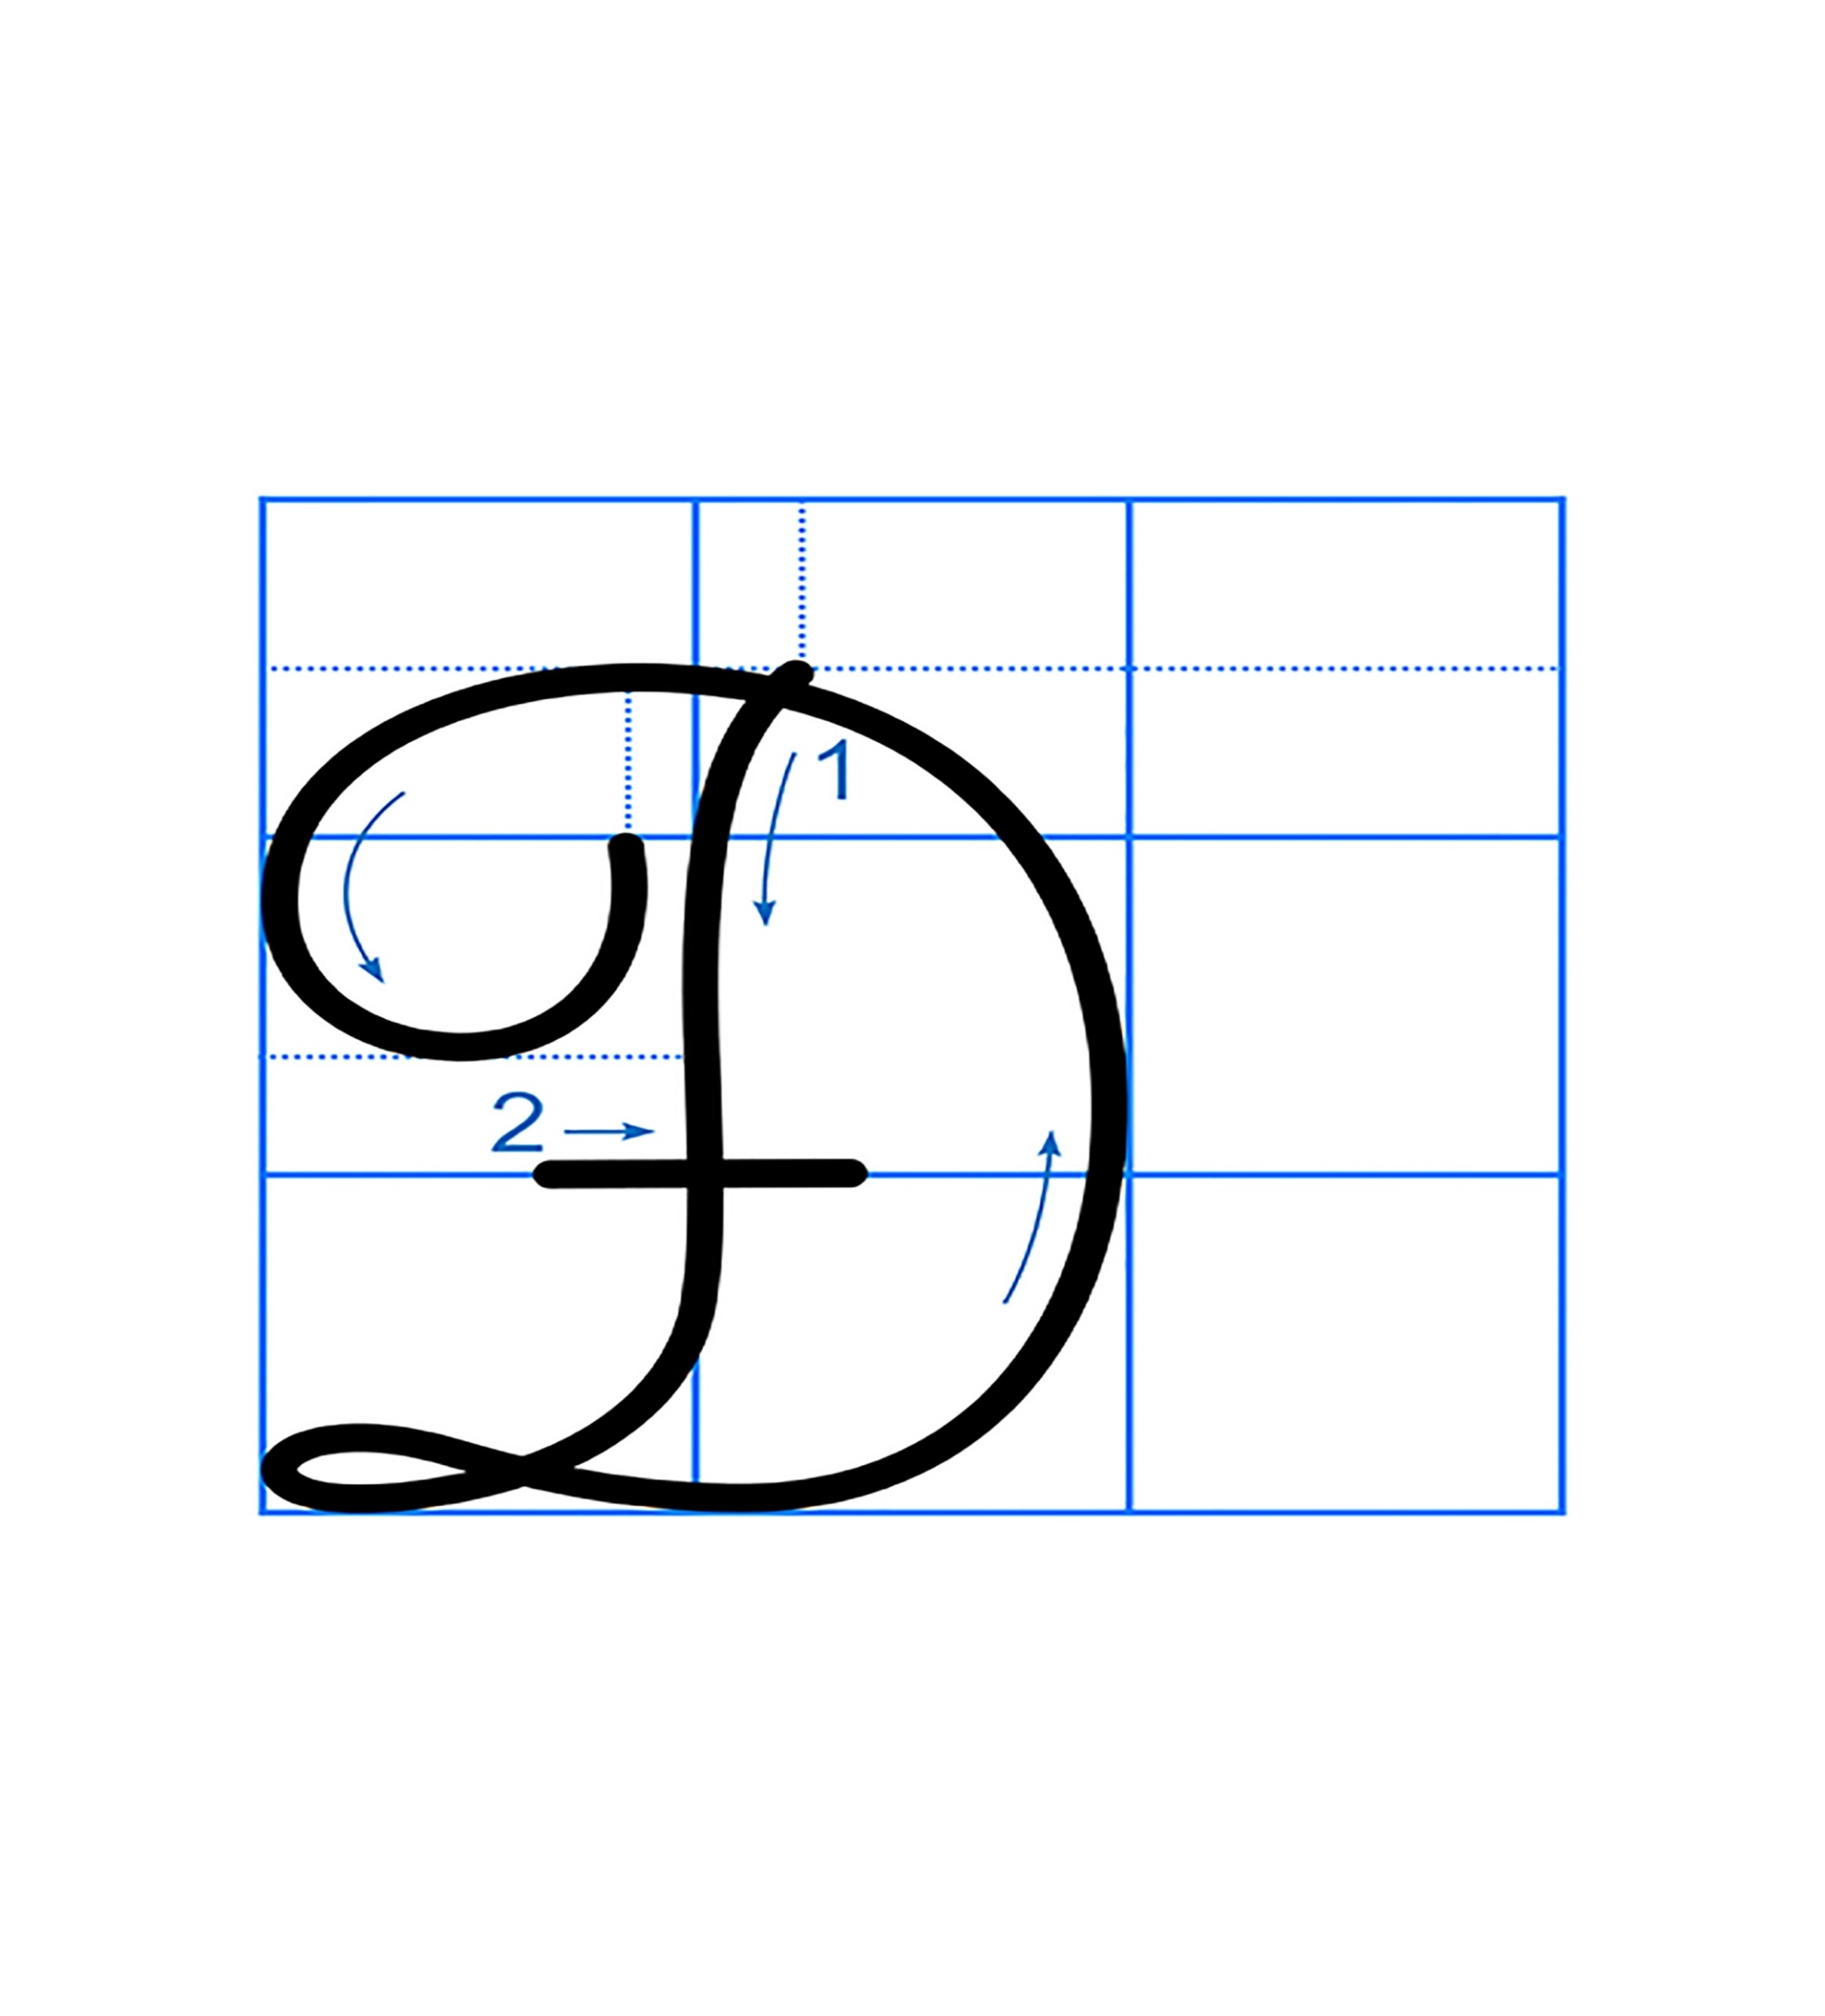
Gồm 2 nét:
- Nét 1: Như chữ viết hoa D.
- Nét 2: Thẳng ngang (ngắn) nằm trên đường kẻ 2.
Chữ Đ cao 2,5 ly.

Slide 10
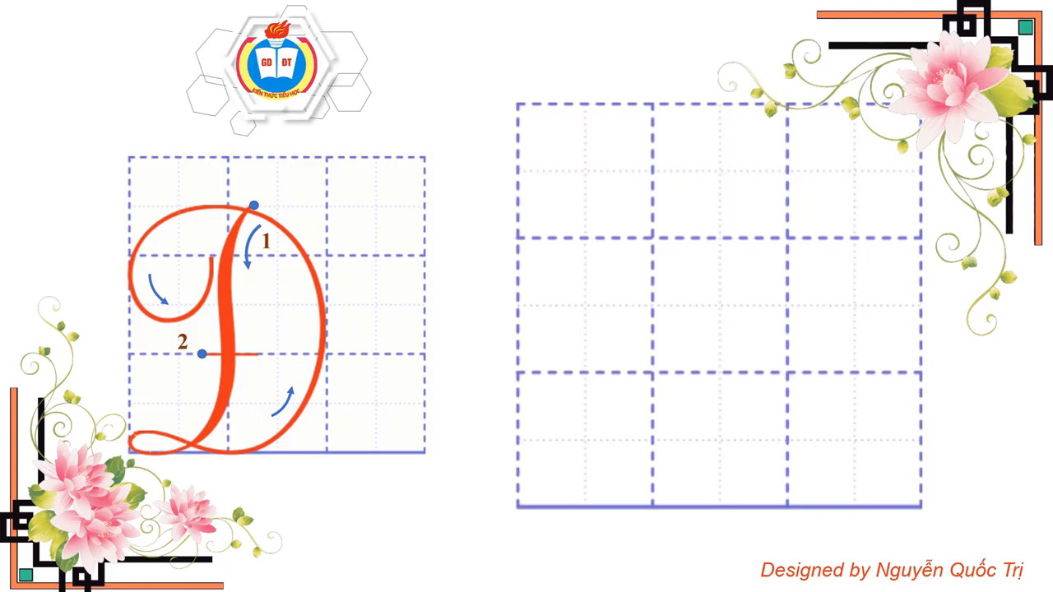

Slide 11
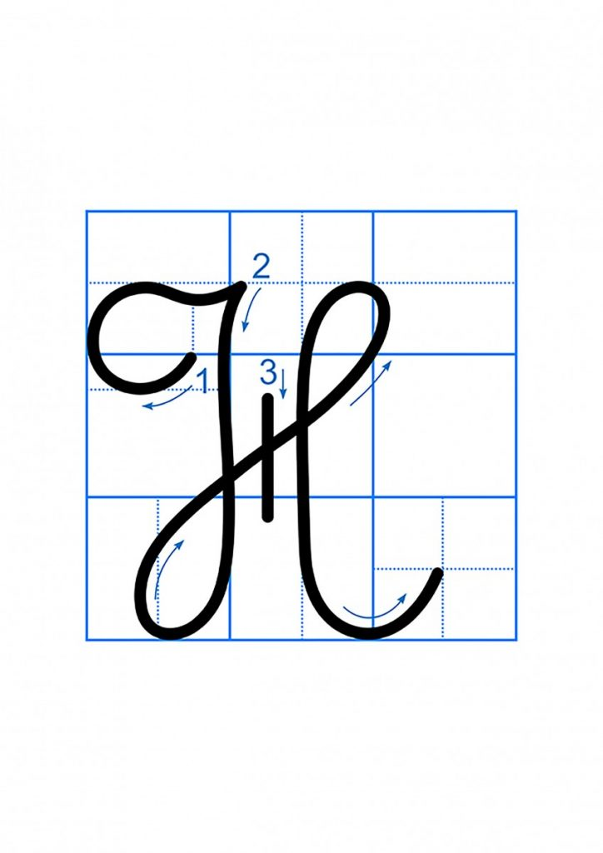
Quan sát, nhận xét chữ hoa H
- Chữ hoa H được tạo bởi mấy nét ? Đó là những nét nào ?
Gồm 3 nét:
- Nét 1: Là kết hợp của 2 nét cơ bản: nét cong trái và nét lượn ngang.
Nét 2: Kết hợp của 3 nét cơ bản: khuyết ngược, khuyết xuôi và móc ngược phải.
- Nét 3: Thẳng đứng ngắn.
- Chữ hoa H cao mấy ly ?

Slide 12
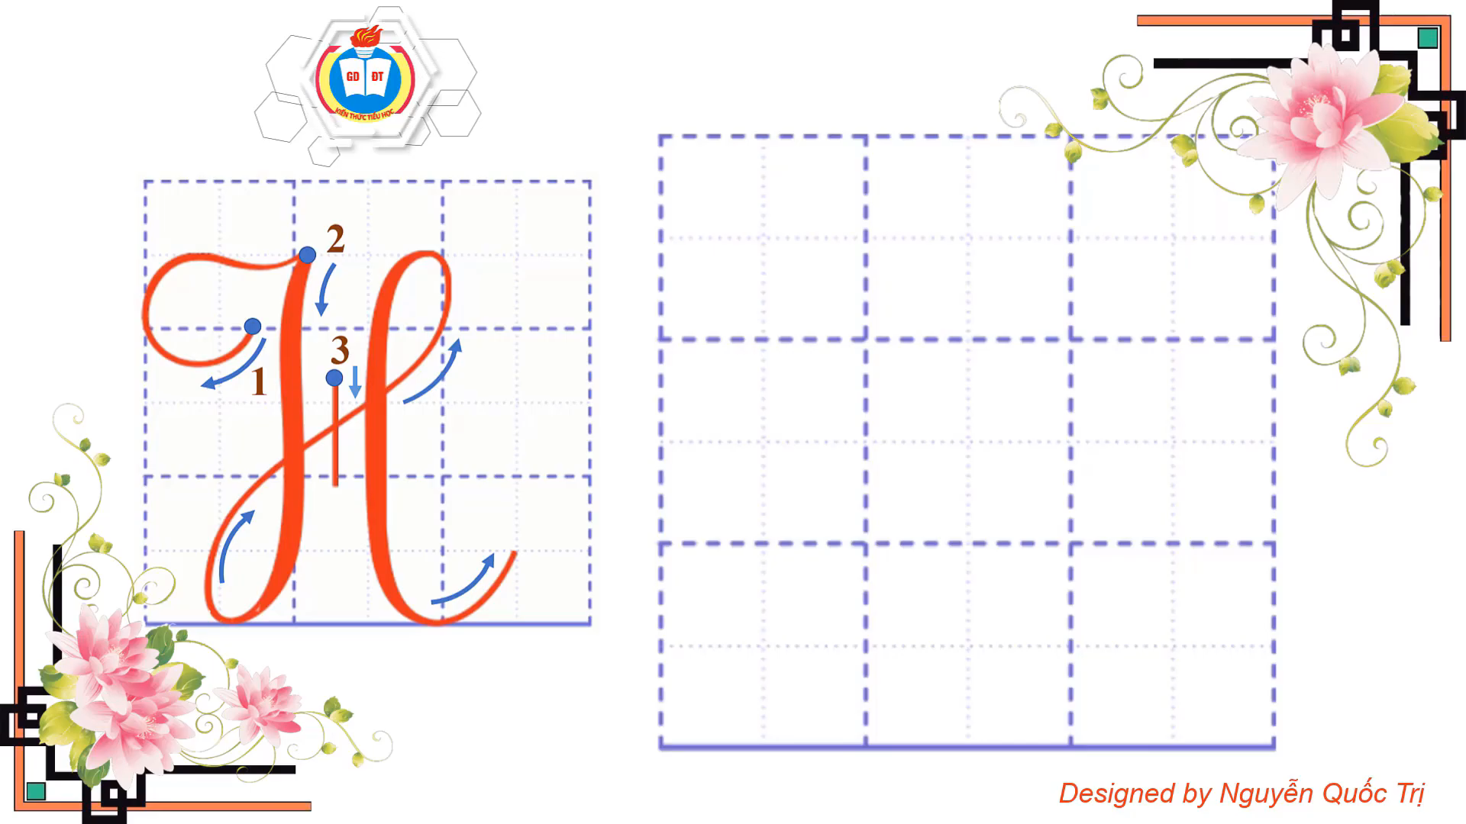

Slide 13

Tập viết các chữ hoa
D, Đ, H

Slide 14

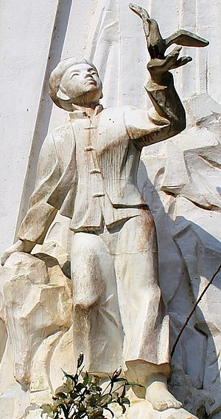
Từ ứng dụng
Anh Kim Đồng (tên thật là Nông Văn Dền) (1928 – 1943), dân tộc Nùng, tại bản Nà Mạ, xã Trường Hà, huyện Hà Quảng, tỉnh Cao Bằng.

Slide 15
Từ ứng dụng
- Các con chữ: K, Đ được viết hoa
- Các con chữ cao hai ly rưỡi: K, Đ, g
- Các con chữ cao một ly: i, m, ô, n
- Khoảng cách giữa các tiếng bằng một con chữ o

Slide 16
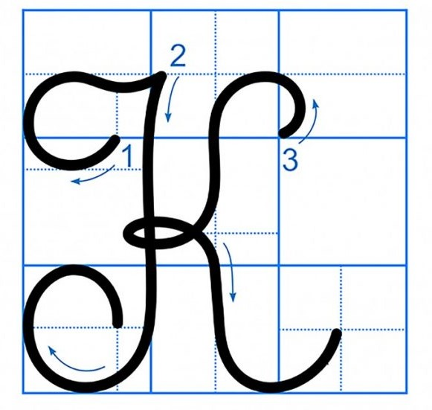
Quan sát, nhận xét chữ hoa K
- Chữ hoa K được tạo bởi mấy nét ? Đó là những nét nào ?
Gồm 3 nét:
- Nét 1: Là kết hợp của 2 nét cơ bản: cong trái và lượn ngang(giống nét 1 ở chữ hoa I).
- Nét 2: Móc ngược trái( đầu nét hơi lượn, cuối nét lượn hẳn vào trong).
- Nét 3: Là kết hợp của 2 nét cơ bản: móc xuôi phải và móc ngược phải nối liền nhau, tạo vòng xoắn nhỏ ở giữa thân chữ.
- Chữ hoa K cao mấy ly ?

Slide 17
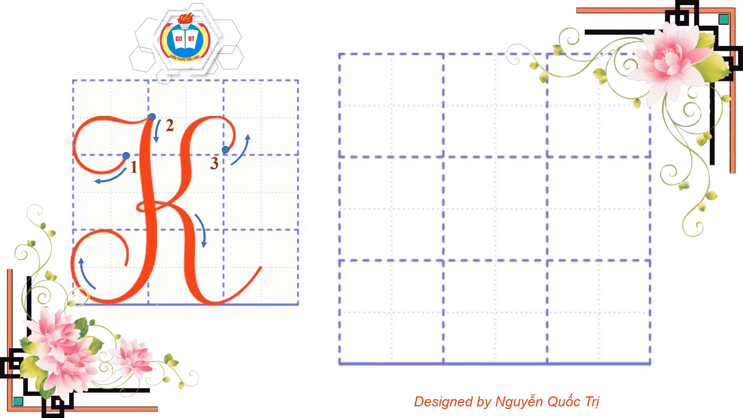

Slide 18
Tập viết từ ứng dụng

Slide 19
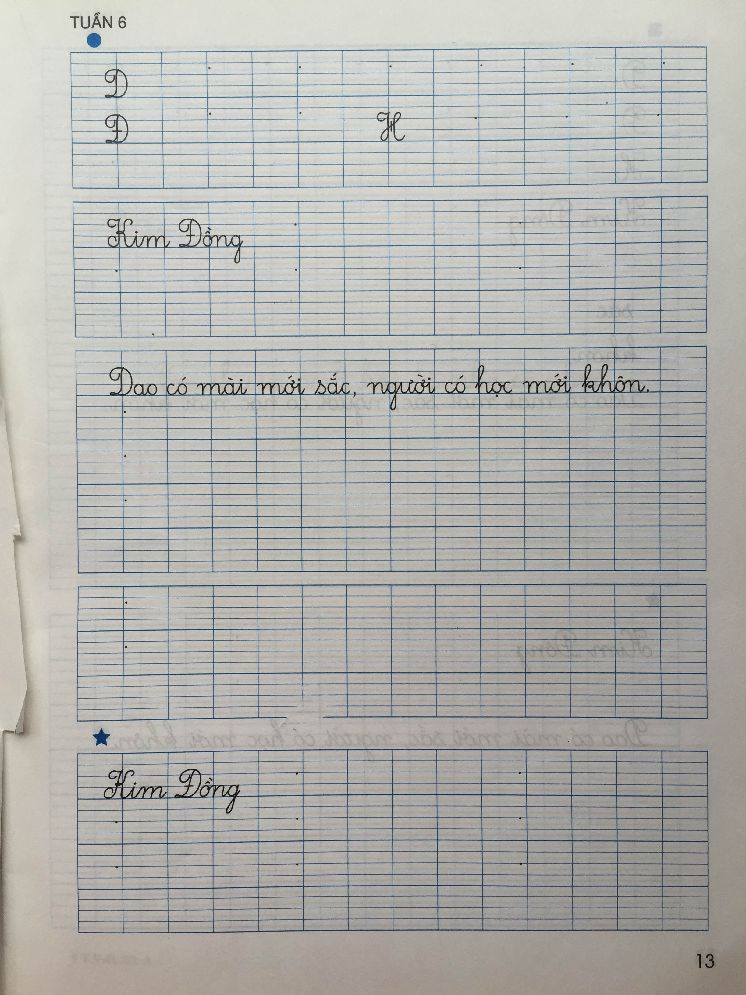
Câu ứng dụng
Con người phải chăm học mới khôn ngoan, trưởng thành.
Notes:
19

Slide 20
Câu ứng dụng
- Các con chữ: D, h, g, k cao hai ly rưỡi
- Con chữ D được viết hoa.
- Khoảng cách giữa các tiếng bằng một con chữ o

Slide 21



Thực hành tập viết
Tư thế ngồi viết
Cách cầm bút

Slide 22
THỰC HÀNH VIẾT VỞ

Slide 23

Dặn dò
- Tiếp tục luyện viết chữ hoa D
- Chuẩn bị: Ôn chữ hoa: E, Ê
Notes:
Tiêp tục, cô mời chúng mình cùng quan sát và nhận xét chữ hoa L nhé.
- Chữ hoa L cao mấy ly? được tạo bởi mấy nét? Đó là những nét nào?
Chữ hoa L cao 2 ly rưỡi. Gồm 1 nét là sự kết hợp của 2 nét cơ bản, nét cong dưới và cong trái nối liền nhau , tạo thành vòng xoắn to ở đầu chữ .

Slide 24

Chúc các con chăm ngoan, học giỏi.

